Slide 1
مشتری مداری
دکتر عماد صالحی
Emadsalehi.com

Slide 2
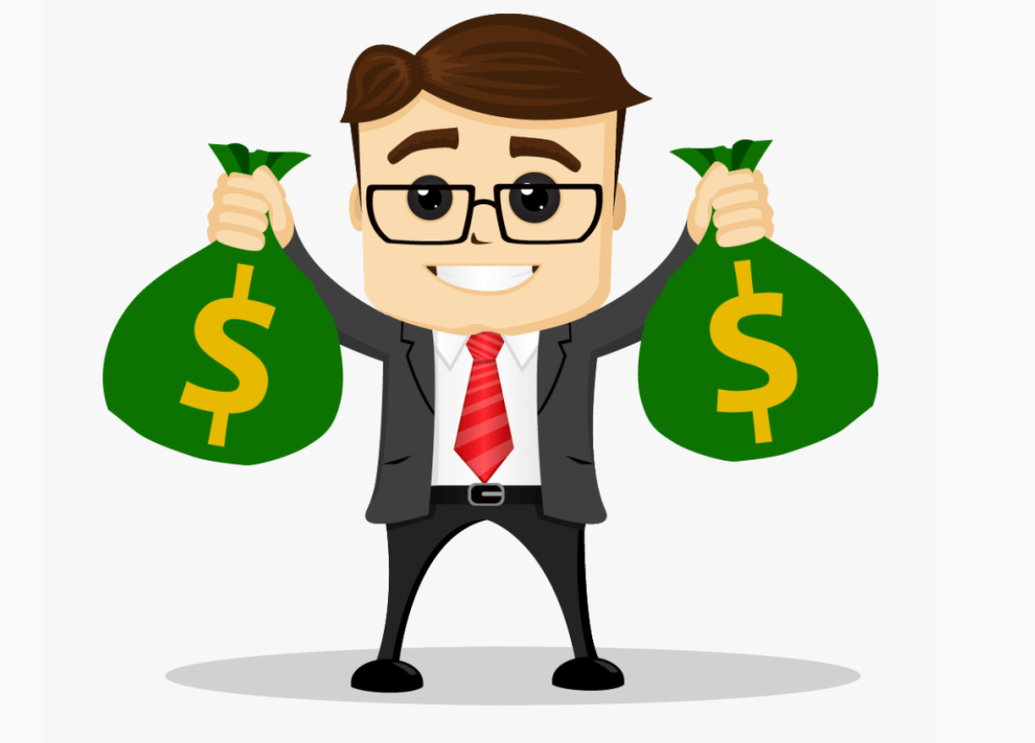
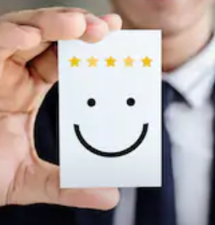
هدف من در کسب و کار
C.R.M

Slide 3
نکات مهم
هر مشتري ناراضي، عدم رضايت خود را به 9 نفر و هر مشتري راضـي رضـايت خود را فقط به 5 نفر ديگر منتقل مي كند.
در صـورت افـزايش 5% در هـزينه هاي حفظ مشتري ( خدمـات، ارتباطات، مشتري مداري، رضايت مشتري ) سود آوري سازمان 25% افزايش مي يابد.

Slide 4
نکات مهم
افزایش ٪۵ در نرخ حفظ و نگهداری مشتری موجب افزایش ٪۲۵ تا ٪۹۵ در میزان سودآوری کسب و کار شما می شود.

Slide 5
مدیریت ارتباط با مشتری Costumer Relationship Management
در هر کسب و کاری باید بدنبال ایجاد و نگه داشتن مشتری باشیم.

Slide 6
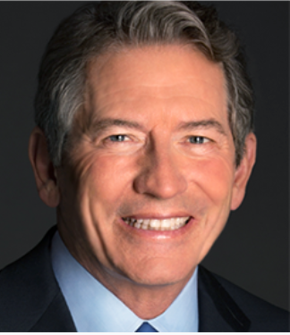
مدیریت ارتباط با مشتری، راهی برای تشخیص و تعیین هویت مشتریان، جذب و نگهداری آنان است

Slide 7
در این رابطه باید به گفته شِپ هِیکِن، کارشناس در حوزه خدمات مشتریان توجه کنید که می گوید: تفاوت بسیار زیادی بین مشتریان راضی و مشتریان وفادار وجود دارد. در واقع رضایت یک رتبه بندی است و وفاداری یک احساس است.

Slide 8
برخورد با مشتری
قرار نیست در اولین برخوردی که مشتری با شما دارد، یک معامله جوش بخورد اما شما می توانید یک مکانیسم ارتباطی با او برقرار کنید.
از همان آغاز ارتباط، شکل گرفتن این ارتباط را جشن بگیرید

Slide 9
برخورد با مشتری
حتما به جای تخفیف مزایای خرید را برای مشتری تشریح کنید.
ظاهر آراسته
صادق باشید و رفتاری که خودتان نمی پسندید برای دیگری هم انجام ندهید.
جذاب باشید
راحت صحبت کنید.

Slide 10
برخورد با مشتری
ببینید این مشتری بالقوه، به دنبال چه محصولی است و یا دنبال چه ویژگی خاصی در این محصولی است که به دست گرفته.
از او بپرسید چرا این کالا را امتحان نمی کنید؟ یا به او بگوید: این کالا یا سرویس، به یک بار امتحان کردن می ارزد و هیچ خرجی ندارد!

Slide 11
برخورد با مشتری
حتما به جای تخفیف مزایای خرید را برای مشتری تشریح کنید.

Slide 13
از شبکه های اجتماعی بهره بگیرید

Slide 14
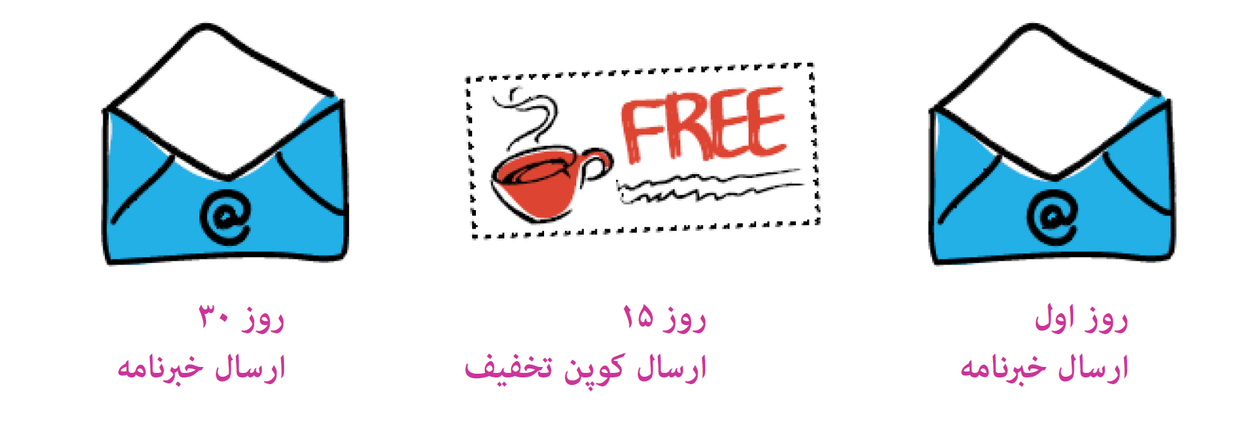
از ایمیل استفاده کنید

Slide 17
ارائه خدمت به مشتری

Slide 18
کدام را انتخاب می کنید ؟
شرکتی که کارکنان آن یک ساعت دیر می آیند و بدون اینکه به شما بگویند خارج می شود ، با تلفن همراه صحبت می کنند
شرکتی که کارکنان آن سروقت می آیند به شما توضیح می دهند که چه کاری می خواهند انجام دهند، به شما کوپن تخفیف می دهند

Slide 20
لحظه آخر سورپرایز فراموش نشود
یکی از دوستان من در پایان اولین جلسه آموزشی که برای مخاطبین خود اجرا می کرد یک لیوان که عکس خود مشتری روی آن چاپ شده بود را به تک تک آنها می داد. باید می بودید و شگفت زدگی مشتری های او را در زمان دریافت این کادوی بسیار ارزان ولی با ارزش و ماندگار می دیدید.

Slide 21
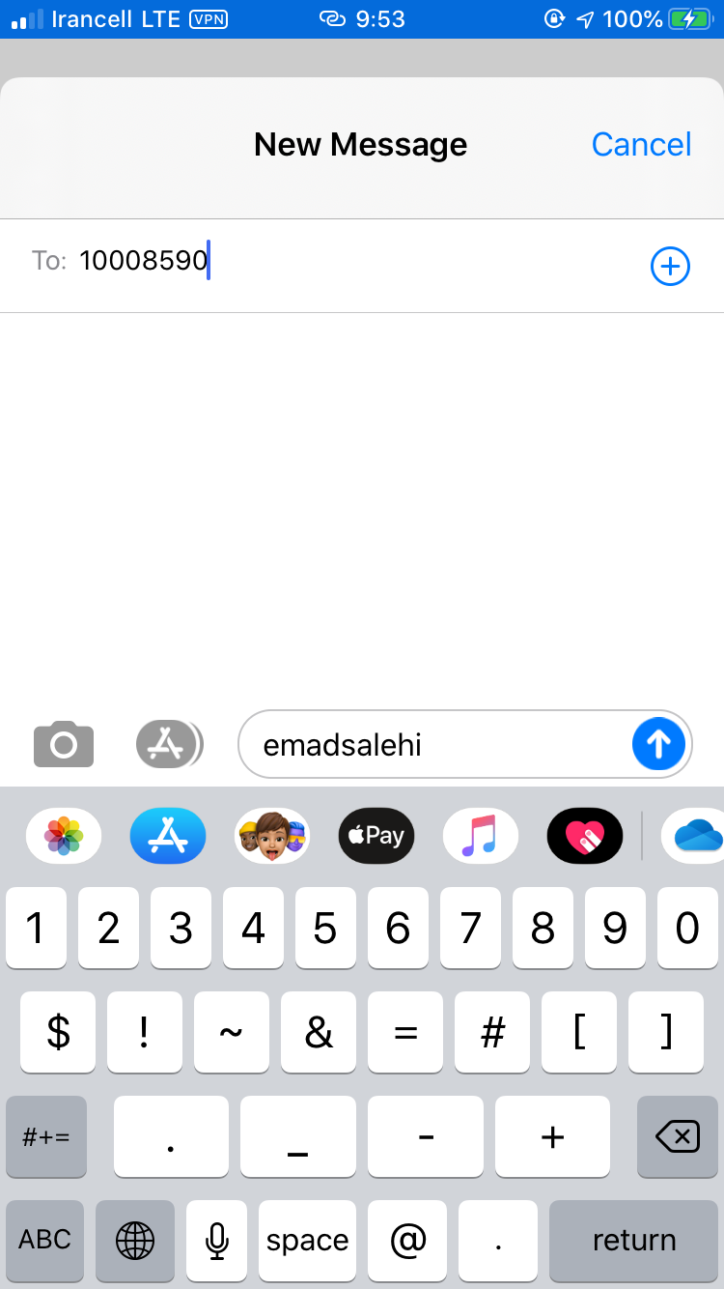
برای ارتباط با من

